Slide 1
LA SECURITE SOCIALE AUJOURD’HUI
Qu’en est t-il de ses principes fondateurs et de l’originalité de son système ?
Indépendance : ne relève pas de l’état
Démocratie : gérée par des représentants élus par les travailleurs
Financement : assuré par les richesses produites par le travail dans les entreprises
Unicité : Un système unique = La SECURITE SOCIALE
Universalité : intégralité des aléas "de la vie à la mort"
Uniformité : le même droit aux prestations pour tous
Solidarité : entre les générations, entre les malades et les bien portants, entre les chargés de famille et les autres…
Qui gouverne la Sécurité Sociale aujourd’hui ?

Slide 2
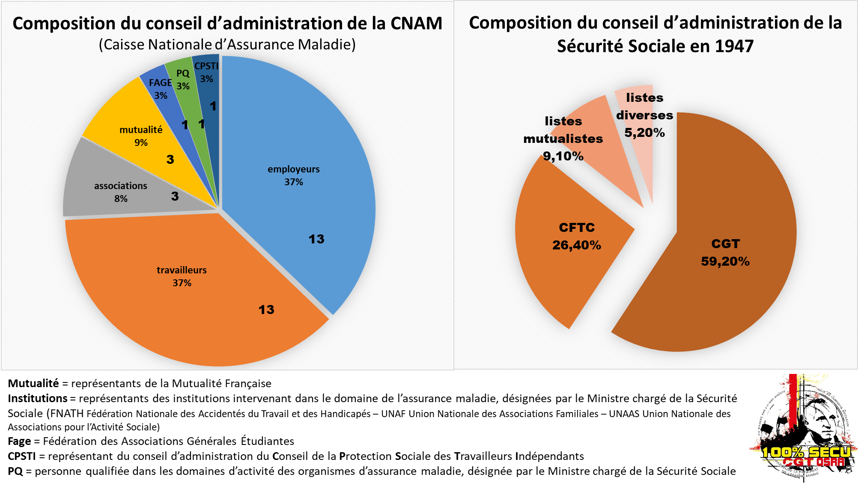
GOUVERNANCE DE LA SECURITE SOCIALE
La mise en place du paritarisme dans les conseils d’administration de la Sécurité sociale et la suppression des élections au profit de désignations, mettent fin à la démocratie.
Notes:
Qu’est-ce que le paritarisme ? Loi de Jeanneney de 1967
C’est l’instauration d’une fausse représentation de la société civile puisque les employeurs seront représentés à 50 % comme les salariés. Le patronat fait valoir qu’il participe au financement de la sécu à 50 %, lançant l’idée que le patronat paie des cotisations, alors que celles-ci proviennent du salaire socialisé de ses salariés.
Bafouant un peu plus la démocratie, il sera mis fin à l’élection des Administrateurs. La dernière aura lieu en octobre 1983.
La fin du recours de la gouvernance à l’élection sera inscrite dans le plan JUPPÉ en 1995. Il modifiera également la composition des Conseils d’Administration en recourant à la désignation des administrateurs par les syndicats patronaux et salariés en fonction d’un nombre de sièges établi par la loi. L’état désignera également des membres représentants d’institution et des personnes qualifiées… .
Par ailleurs la loi définit les attributions des Conseils d’Administration et les vide de leur substance en matière de gestion et d’administration de la Sécurité Sociale. Les Conseils d’administration locaux ne donnent plus que des avis. Au niveau des Caisses nationales, même si les syndicats salariés votent contre, ils n’obtiennent jamais la majorité. Exemple dernière COG 2023/2027,

Slide 3
GOUVERNANCE DE LA SECURITE SOCIALE
Sous prétexte de déficit, dès 1958, la Constitution institue le Plan de Financement de la Sécurité Sociale. Ce plan vise l’équilibre financier et fixe les dépenses de la sécurité sociale par loi.
La révision de la Constitution en 1996 inscrit le Projet de Loi de Financement de la Sécurité Sociale (PLFSS) qui sera voté par le parlement tous les automnes pour l’année suivante et fixera le budget de la Sécurité Sociale.
Cette Loi de Financement de la Sécurité Sociale est la pierre angulaire de l’Institution.
Les Conseils d’administration nationaux de la Sécurité Sociale n’auront plus qu’à appliquer la loi. Ceux-ci voteront un Contrat d’Objectif et de Gestion quinquennal, passé entre l’état et les directeurs nationaux des Caisses de Sécurité Social
Notes:
Depuis plusieurs décennies cette Loi a pour principal objectif de réaliser des économies de dépenses, au niveau du fonctionnement propre de l’Institution (organisation du travail et emploi), dans les prestations servies à la population que dans l’organisation du système de soins. In fine cette loi fixe les orientations politiques de la protection sociale dans son ensemble.
On s’est éloigné du principe fondateur de garantir à chacun les aléas de la vie de la naissance à la mort !
Ces lois successives inscrivent les économies de dépenses, qui se répercutent sur la population et/ou sur les autres acteurs de la protection sociale (mutuelles, assurances privées). Elles sont souvent accompagnées de réformes structurelles.
Elles concentrent les économies principalement sur les dépenses de santé et retraite, qui constituent les postes de dépenses les plus conséquents de la Sécurité Sociale (respectivement 213 et 236 milliards en 2019). Mais depuis quelques années, certaines dispositions visent également à des économies sur les prestations versées au titre de la famille et à ce que couvre la sécurité sociale en termes de famille (centres sociaux, crèches…)

Slide 4
LOI DE FINANCEMENT DE LA SECURITE SOCIALE (LFSS)
Cette Loi de Financement de la Sécurité Sociale est
la pierre angulaire de l’Institution.
L’objectif = réaliser des économies de dépenses.
In fine cette loi fixe les orientations politiques de la protection sociale dans son ensemble.
Elle inscrit donc les économies de dépenses et est souvent accompagnées de réformes structurelles.
Elles concentrent les économies principalement sur les dépenses de santé et retraite, mais vise aussi à des économies sur les prestations versées au titre de la famille et à ce que couvre la sécurité sociale en termes de famille (centres sociaux, crèches…)
DEPENSES SANTE EN 2022 = 228,6 mds soit 48 % des dépenses du régime général de la sécu
DEPENSES RETRAITE N 2022 = 228,6 mds soit 31 % des dépenses du régime général de la sécu
Notes:
Depuis plusieurs décennies cette Loi a pour principal objectif de réaliser des économies de dépenses, au niveau du fonctionnement propre de l’Institution (organisation du travail et emploi), dans les prestations servies à la population que dans l’organisation du système de soins. In fine cette loi fixe les orientations politiques de la protection sociale dans son ensemble.
On s’est éloigné du principe fondateur de garantir à chacun les aléas de la vie de la naissance à la mort !
Ces lois successives inscrivent les économies de dépenses, qui se répercutent sur la population et/ou sur les autres acteurs de la protection sociale (mutuelles, assurances privées). Elles sont souvent accompagnées de réformes structurelles.

Slide 5
LOI DE FINANCEMENT DE LA SECURITE SOCIALE (LFSS)
C’est donc chaque année dès octobre, que le gouvernement présente au parlement un Projet de Loi de Financement de la Sécurité Sociale, pour l’année suivante.
Dernièrement, la réforme de la retraite macronienne par l’art. 49.3 l’a été via une annexe au budget de la LFSS 2023
On a vu que le principal objectif est la maîtrise des dépenses et paradoxalement elle acte également, des avantages alloués aux entreprises :
le CICE (Crédit d’impôt Compétitivité Emploi) transformé dans une récente LFSS en allègement des cotisations sociales pérennes.
La loi a acté la suppression des cotisations maladie et chômage du salaire, sous prétexte de donner du pouvoir d’achat aux salariés !
Notes:
En quelques chiffres, le CICE et les allègements, c’est 120 milliards donné aux entreprises sans contrepartie ni contrôle de son utilisation de 2012 à 2020.
Fait nouveau, la Loi de Financement de la Sécurité Sociale de 2018 inscrit la suppression des cotisations « chômage et maladie » pour les salariés contre une hausse pour tous de la CSG.
Il s’agit de faire basculer la cotisation issue de la richesse créée par les travailleurs vers l’impôt et basculer les dépenses de protection sociale hors la Sécurité Sociale.
La loi ANI (Accord National Interprofessionnel) de 2013, complète la loi Fillon et impose à chaque employeur d’instaurer une complémentaire santé obligatoire pour ses salariés (en vigueur pour toutes les entreprises au 1er janvier 2016). Celle-ci devra être réglée en partie par l’employeur et le salarié, et devra prendre en charge un socle de prestation (ticket modérateur des consultations, actes et prestations remboursables par la sécu, remboursement du forfait journalier, des frais dentaires et optiques sous conditions).
Pour conclure, la politique menée depuis des décennies vise, à grands coups d’effet d’annonce de déficit et de coûts exorbitants de la Sécurité Sociale, à déposséder les assurés sociaux de leur système de protection sociale solidaire pour un système d’assurances sociales à but lucratif répondant aux besoins du capital.

Slide 6
Financement du Régime Général de la Sécurité Sociale en 2022
La mise en place de la Contribution Sociale Généralisée (CSG) en 1990, et ses augmentations récurrentes, des Taxes notamment sur l’alcool, le tabac, les assurances automobiles… ainsi que les exonérations et autres allégements de cotisations sur les entreprises basculent les recettes de la sécurité sociale vers l’impôt. Ceci légitimant au passage la gouvernance de l’état.
De 1,1 % en 1990, la CSG est passée à 9,2 sur les salaires.
En sus, elle taxe à 6,2 % les revenus de substitution : retraite, indemnités journalières, allocations chômage

